Slide 1
Bílá kniha o obraně

Slide 2
Schvalování a představování
s dokumentem se seznámili představitelé
obou příslušných výborů parlamentu
proběhlo zasedání Výboru pro obranné
plánování Bezpečnostní rady státu
s Bílou knihou byli seznámeni velitelé
v nejbližší době bude materiál zaslán do
Bezpečnostní rady státu, poté do vlády a
konečně bude znovu představen příslušným
výborům Parlamentu ČR
Notes:
… a předkládá tak k diskusi politické reprezentaci tyto témata.

Slide 3

Co Bílá kniha o obraně není
nákupní seznam
všezahrnující materiál, či detailní plán na příštích deset let
reforma reforem, nebo dokument, který nikdy nebude měněn
3

Slide 4
Co Bílá kniha o obraně je
analýza stavu
odraz kontinuální proměny vnějšího prostředí, zdrojových možností i vývoje ozbrojených sil
dokument přicházející s principy, které by se měly stát základem fungování resortu Ministerstva obrany
4

Slide 5
REFORMA OZBROJENÝCH SIL
2001 | 2002 | 2003 | 2004 | 2005 | 2006 | 2007 | 2008 | 2009 | 2010 | 2011
Analýza požadovaných schopností, cílové struktury a složení ozbrojených sil ČR |  | 1. krok reformy ozbrojených sil Koncepce výstavby profesionální Armády České republiky (přepracovaná na změněný zdrojový rámec) |  |  |  | 2. krok reformy ozbrojených sil Transformace resortu Ministerstva obrany České republiky
2011 | 2012 | 2013 | 2014 | 2015 | 2016 | 2017 | 2018 | 2019 | 2020 | 2021
Bílá kniha o obraně
5

Slide 6
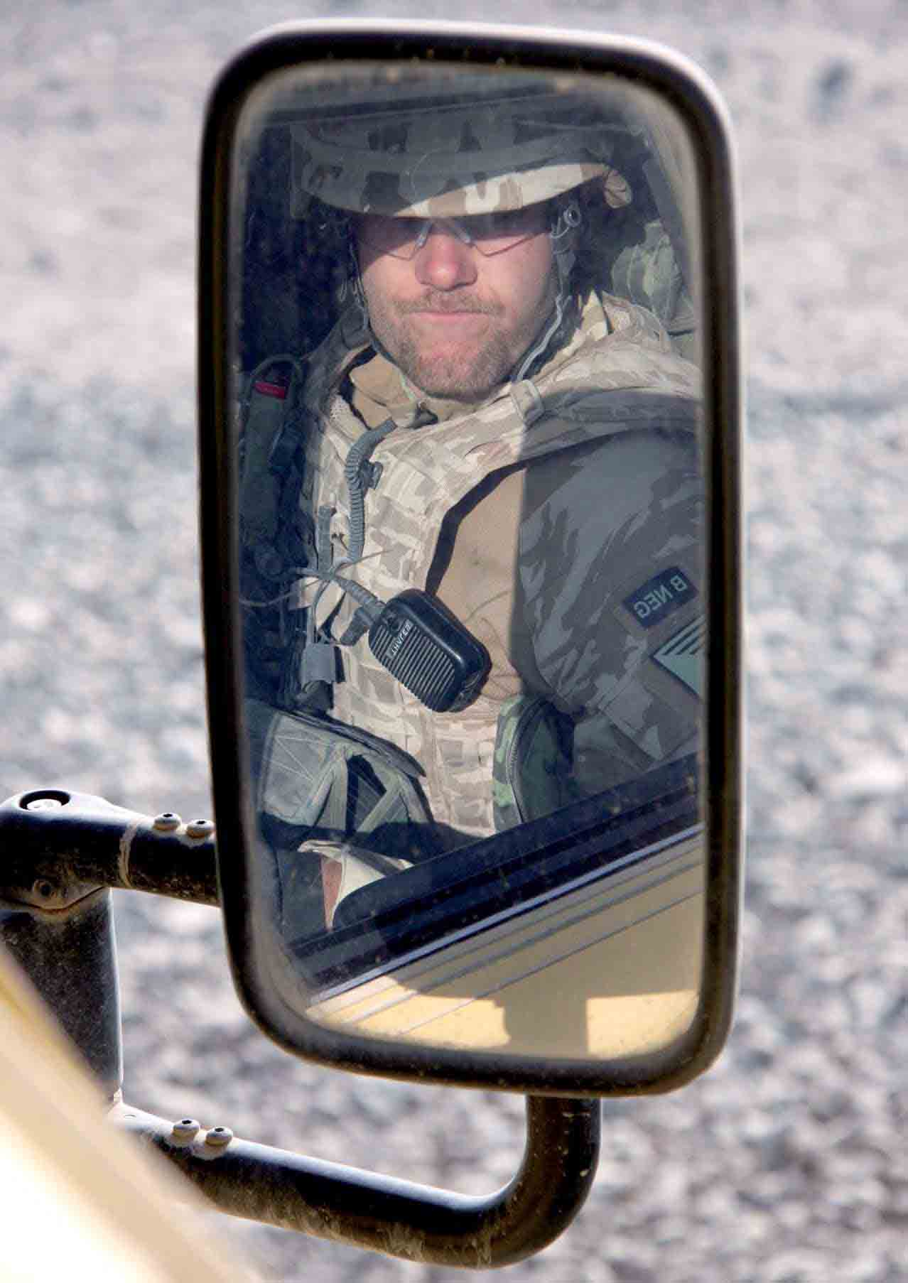
Hlavní zjištění
nebude možné dosáhnout ambice
26 200 vojáků
vnitřní dluh ve výši cca 80 – 90 mld. Kč
kumulace investic v letech 2015 a 2020

Slide 7
Demografický vývoj v ČR
Notes:
Počet osob v cílové kohortě připadající v úvahu pro doplňování ozbrojených sil se bude v následujících letech stále zmenšovat. Tím se bude zostřovat konkurence o tyto osoby. Zároveň tu bude existovat stále více vojáků, kterým se vyplatí odejít za slušných výsluhových podmínek po 20 letech služby. Jde o vojáky z generace tzv. „Husákových dětí“, díky kterým se dařilo v 90. letech plnit plány náboru do vojenských škol. Udržení stávajících schopností založených právě na dostatku vojenského personálu bude obtížnější. To zvláště v situaci, kdy jen méně než 20 % počtu vojáků lze získávat mimo trh práce – prostřednictvím vojenských vysokých škol a povyšováním z hodnostního sboru nižších důstojníků do první hodnosti v hodnostním sboru vyšších důstojníků. Existuje tu hrozba, že ozbrojené síly se budou muset vrátit k celoživotnímu pojetí vojenského povolání.

Slide 8
Konkurenční pozice na trhu práce
Index (počet k 1. 1. 2004)
8
Notes:
Zhruba v roce 2007 začaly profesionální ozbrojené síly ztrácet svou pozici na trhu práce. Zastavil se růst základního hodnostního sboru, kterým tehdy byli rotmistři. To je v korelaci s růstem platů v podnikatelské sféře a stagnací příjmů těchto vojáků. V letošním roce se dokonce v důsledku úsporných opatření typický plat profesionálního vojáka dostal pod průměrnou nominální měsíční mzdu. Pokračování tohoto trendu může znamenat brzký personální úpadek ozbrojených sil a nutnost radikální revize naši politicko-vojenských ambicí ve střednědobém horizontu.
V tomto směru je třeba ocenit tým Bílé knihy, že se mu podařilo prostřednictvím analýz identifikovat největší problémy dosažitelnosti a udržitelnosti našich schopností. Zároveň navrhl opatření, které by měly stabilizovat naše ozbrojené síly a v krátkodobém horizontu jednoho až dvou let vytvořit vnitřní rezervy pro dosažení odpovídajících politicko-vojenských ambicí.
8

Slide 9
Stárnutí vojáků – rotmistŘI/poddůstojníci a mužstvo
Notes:
Nepříjemnou skutečností je zestárnutí klíčových hodnostních sborů. Zatímco v roce 2004, kdy končila služba vojáků základní služby byla většina vojáků tehdejšího základního sboru ve věku 22 roků, v roce 2011 byl typický věk v tomto sboru 29 let.

Slide 10
Vnitřní dluh z minulosti
Odhadovaná výše 80 – 90 mld. Kč v důsledku:
odkládání akvizic a jejich iracionální rozdělení (pořízení dělostřeleckého radiolokátoru Arthur, aniž by k němu byly pořízeny palebné prostředky)
zpomalení investic vedoucí k jejich prodražování
odkládání generálních oprav a zastavení nákupu náhradních dílů – odstavení techniky
odkládání investic do infrastruktury a v důsledku toho prodražování provozu (například energie) a nákladů na opravy

Slide 11
Problém „investičních hrbŮ“
Notes:
Důsledkem zpomalení tempa modernizace se stal souběh potřeby investovat do více hlavních druhů vojenské techniky v jednom období. K tomu dochází v letech 2015 a 2020 a vzniká tak určitý „investiční hrb“. Jeho výše přesahuje očekávané možnosti rozpočtu MO. Tento „hrb“ není možné rozložit do ostatních let a dostat se tak pod očekávaný limit kapitálových výdajů rozpočtu MO odpovídající oněm doporučením Aliance.
Samotný rozklad „investičního hrbu“ není racionální, protože provoz technických systémů za hranicí jejich životnosti v sobě nese vyšší náklady na provoz či potřebu jejich předčasného odstavení při nutnosti ponechat si vycvičené v používání takové techniky.

Slide 12
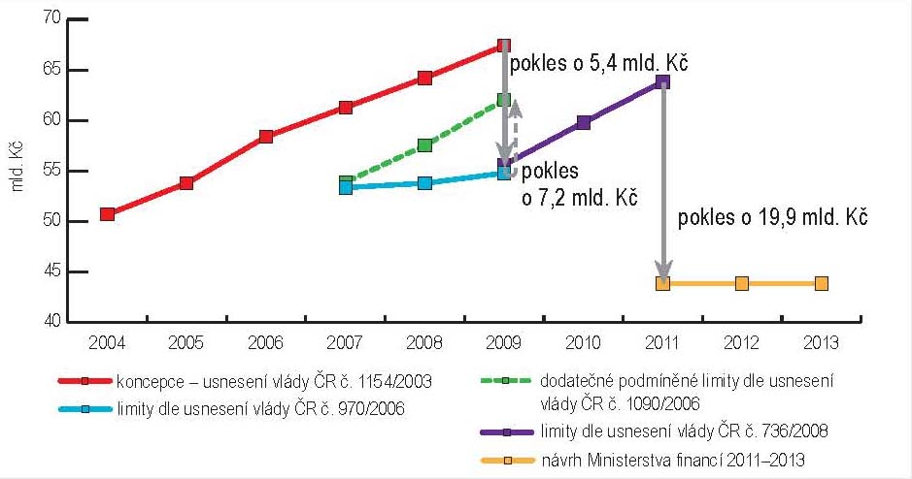
Rozpočtové škrty od roku 2004
Notes:
Podmínky pro realizaci reformy ozbrojených sil ČR nebyly zrovna jednoduché. Po realizaci 1. kroku došlo k redukci rozpočtu Ministerstva obrana a tento trend dál pokračuje. Oproti tomu, co bylo původně slíbeno v podobě výdajů ve výši 2 % HDP tak, jak to doporučuje NATO, mají dnes ozbrojené síly zhruba polovinu.

Slide 13
Pyramida schopností
Doplňující schopnosti
nízké riziko nerealizace
(řešitelné organizačními změnami)
D
C
B
A
Potřebné schopnosti
střední riziko nerealizace
(ztráta potřebné schopnosti)
Nezbytné schopnosti
vysoké riziko nerealizace
(zásadní omezení schopnosti)
Zcela nezbytné schopnosti
nejvyšší riziko nerealizace
(zásadní dopad na zajišťování obrany ČR)
13
Notes:
Pro případnou redukci schopností ozbrojených sil použil tým Bílé knihy pyramidální princip. Schopnosti jsou uspořádány v rámci pyramidy od těch základních (D), nutných pro naplnění funkcí a rolí ozbrojených sil až po ty, které nejsou nezbytné (A) – nemají zásadní dopad na obranyschopnost ČR.
13

Slide 14
Plošná versus selektivní redukce
D
C
B
A
D
C
B
A
14
14
Notes:
Nebo lze použít princip „stříhání pyramidy“, při němž je zachována základna a z jednotlivých pater jsou vybrány k zastavení ty schopnosti, které lze „obětovat“. Tým Bílé knihy preferoval druhou variantu.
14

Slide 15
Oblasti zahrnuté v bílé knize
strategické prostředí
role a funkce ozbrojených sil
obranné plánování
ekonomické řízení
personální oblast
vojenské schopnosti
akvizice
hospodaření s majetkem
kontrola
Notes:
… a předkládá tak k diskusi politické reprezentaci tyto témata.

Slide 16
Kritéria pro Prioritizaci
1) podpora a součinnost v rámci přijetí spojeneckých sil na území ČR pro potřeby obrany našeho území
2) interoperabilita a splnění standardů NATO a perspektiva rozvoje tímto směrem
3) pravděpodobnost nasazení té které schopnosti v mezinárodních operacích
4) ochrana vzdušného prostoru ČR a příspěvek do systému obrany NATO (NATINADS) a
5) podpora Integrovaného záchranného systému
Notes:
… a předkládá tak k diskusi politické reprezentaci tyto témata.

Slide 17
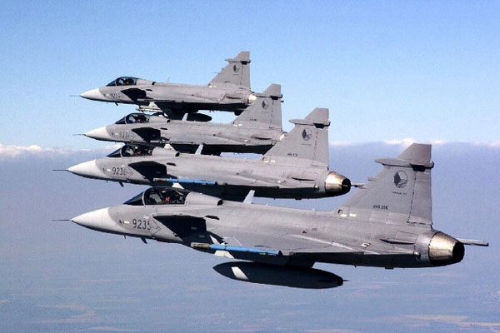
Letectvo
zachování schopnosti
stíhacího nadzvukového
letectva
nezastupitelná pro
ochranu vzdušného
prostoru ČR v rámci
integrované obrany
vzdušného prostoru NATO
(NATINADS)
Notes:
… a předkládá tak k diskusi politické reprezentaci tyto témata.

Slide 18
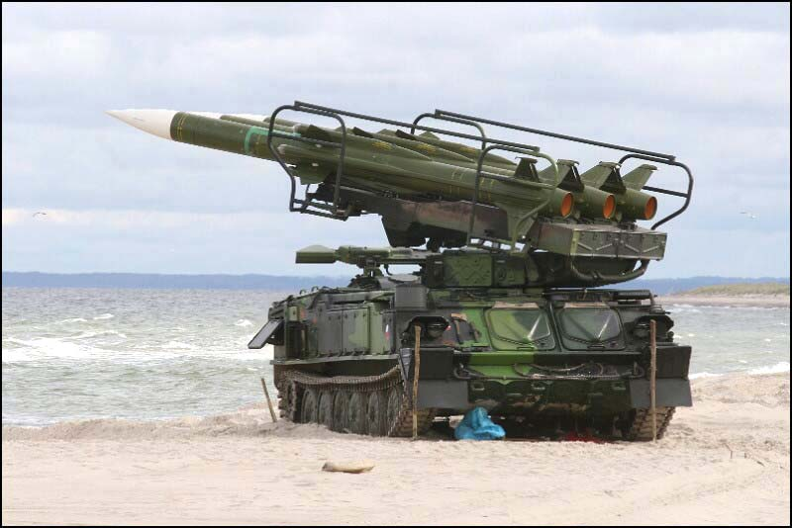
2K12 - KUB (SA-6 GAINFUL)
ukončit provoz
problémy s nasaditelností
ochrana pouze několika
objektů v ČR
modernizace v řádu
jednotek miliard korun,
nákup nového systému a
jeho rozšíření by stálo
desítky miliard
Notes:
… a předkládá tak k diskusi politické reprezentaci tyto témata.

Slide 19
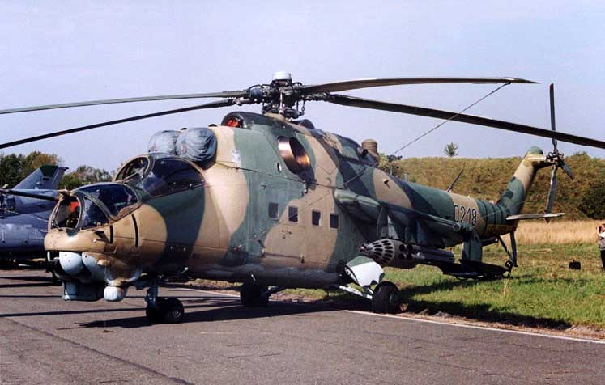
Bojové vrtulníky Mi 24/35
ukončit provoz
problémy s nasaditelností
soustředit se na rozvoj
transportního vrtulníkového
letectva, které má vyšší
přidanou hodnotu – dá se
využívat nejenom k
vojenským účelům, ale i pro
podporu IZS
Notes:
… a předkládá tak k diskusi politické reprezentaci tyto témata.

Slide 20
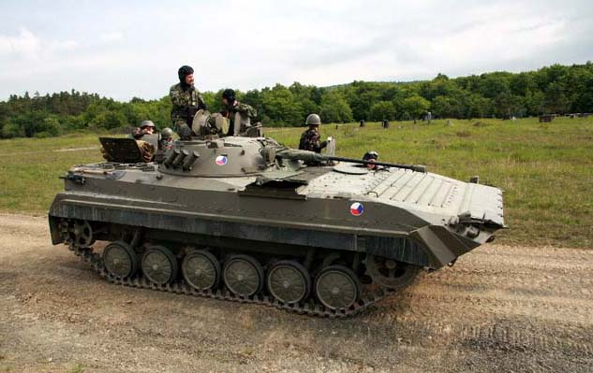
BVP-1/2
BVP-2 provozovat do
konce životního cyklu
(2018-2020)
do roku 2013 rozhodnout
o využití uskladněných
BVP-1, či o jejich náhradě
náhrada nemusí znamenat
nákup zcela nového stroje
v této kategorii
Notes:
… a předkládá tak k diskusi politické reprezentaci tyto témata.

Slide 21
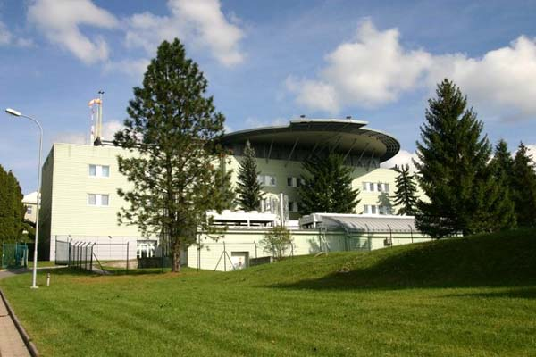
Centrum biologické ochrany těchonín
v tuto chvíli není v plánu
rušení
do poloviny roku 2012 najít
partnery nejenom pro
spolufinancování, ale
především pro další rozvoj
partnery mohou být jak
spojenci, tak civilní
instituce v ČR
Notes:
… a předkládá tak k diskusi politické reprezentaci tyto témata.

Slide 22
Některá další opatření
útlum rozvoje mobilních pasivních
sledovacích systémů
racionalizace civilní i vojenské části
ministerstva obrany a Armády ČR
opuštění nejméně jedné letecké základny
Notes:
… a předkládá tak k diskusi politické reprezentaci tyto témata.

Slide 23
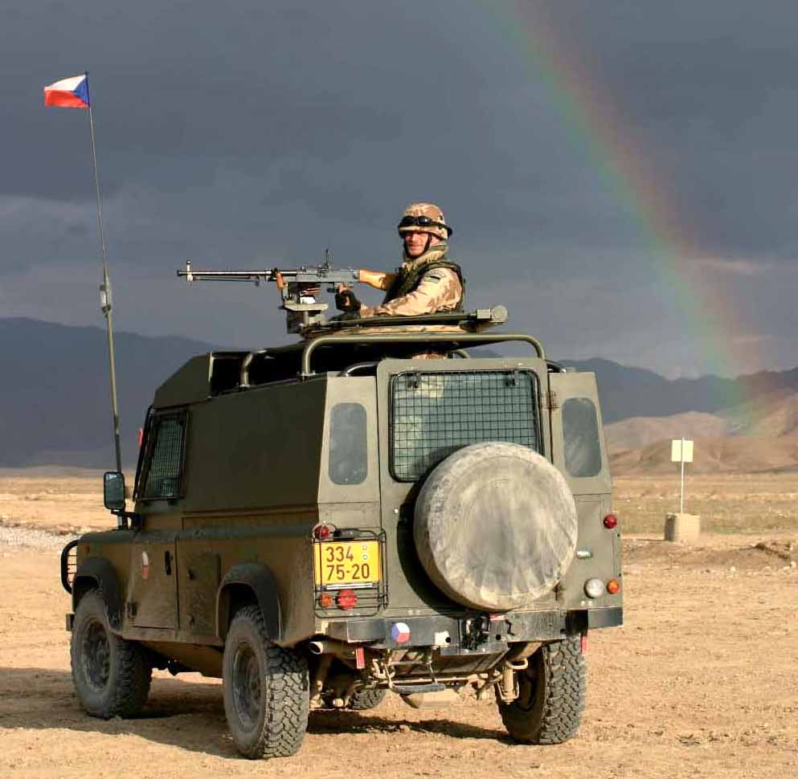
Závěr

Slide 24
Děkuji za pozornost

